Slide 1
SVEMIR U SLIKARSTVU

Slide 2
IAKO JE ČVRSTO HODAO ZEMLJOM, ČOVEK JE ODUVEK BIO ZAGLEDAN U ZVEZDE.
POZNAT NAM JE NEBRA DISK, NAJSTARIJI ASTRONOMSKI SAT, NA KOJEM SU, KAKO SE SMATRA, PREDSTAVLJENI SUNCE, MESEC I ZVEZDE (KAO I SAZVEŽĐE PLEJADE), POZNATI SU NAM CRTEŽI IZ PEĆINE LASKO, ZA KOJE NAUČNICI VERUJU DA PREDSTAVLJAJU UDAR KOMETE OD PRE 15.500 GODINA.
PREMA ZVEZDAMA SE ODUVEK VLADALO, PLOVILO, PRORICALO, AŠIKOVALO.
ZVEZDE SU PRISUTNE U ČOVEKOVOM ŽIVOTU OD NJEGOVIH PRAPOČETAKA DO DANAS.
ČEMU TOLIKA FASCINACIJA?
ODGOVOR MOŽDA MOŽE DA NAM DA SLIKARSTVO:

Slide 3
SLIKARSTVO JE JEDAN OD NAJSTARIJIH VIDOVA ČOVEKOVOG IZRAŽAVANJA, NAČIN DA OSLOBODI SAMOGA SEBE, OSTVARI KONTAKT SA STVARNOŠĆU, SPOZNA SAMOGA SEBE I SVET.
SVEMIR, KAO NEIZBEŽAN I VEČAN, KONSTANTAN JE IZVOR PROMENA, BORBI I STRADANJA (ZVEZDA I GALAKSIJA), UZDIZANJA I RAĐANJA. SAVRŠENA JE PARALELA ZA ČOVEKOV ŽIVOT.
NE SAMO DA JE U NJEMU PRONALAZIO HRABROST I USTRAJNOST, UTEHU I LEPOTU, VEĆ I ODGOVORE NA MNOGA MITSKA, ISTORIJSKA I NAUČNA PITANJA…
KAKO SE ČOVEK ODVAJKADA NAJLAKŠE IZRAŽAVAO KROZ SLIKE, TAKO I NE ČUDI ŠTO SU SLIKE NJEGOV NAJSTARIJI PRATILAC KROZ ŽIVOT. KROZ SUOČAVANJE SA VIŠIM, SNAŽNIJIM, OPASNIJIM I ISTRAJNIJIM OD SEBE, ČOVEK JE PRONALAZIO SVOJE MESTO U SVETU (SVEMIRU) I OTKRIVAO SOPSTVENE VREDNOSTI.

Slide 4
KOMETE SU ODUVEK OSTAVLJALE DUBOK UTISAK NA LJUDE. PRIKAZI KOMETA U KAMENU, KOJI DATIRAJU HILJADAMA GODINA UNAZAD, PRONAĐENI SU U MNOGIM DREVNIM KULTURAMA.
ĐOTOVA FRESKA “POKLONJENJE MUDRACA” IZ 1301-04. GODINE, KOJU JE NASLIKAO U KAPELI SKROVENJI U PADOVI, SMATRA SE PRVIM, NAJSTARIJIM PRIKAZOM VITLEJEMSKE ZVEZDE – PRIKAZAO JU JE KAO KOMETU.
KOMETAMA JE TOKOM MILENIJUMA PRIDAVAN RAZLIČIT ZNAČAJ: OD LOŠEG, NEGATIVNOG, KATASTROFALNOG, DO PROROČKOG I BOŽANSKOG, KAKVA JE POJAVA VITLEJEMSKE ZVEZDE.
OBIČNO SE PRIKAZUJE KAO OSMOKRAKA ZVEZDA, NERETKO SA DONJIM ZRAKOM PRODUŽENIM NA DOLE.
MOŽDA BAŠ ZATO, NAŠU PRIČU ZAPOČINJEMO KOMETAMA:

Slide 5
ITALIJANSKI ASTRONOM ĐOVANI BATISTA DONATI PRVI JE I, ČAK, FOTOGRAFISAO KOMETU 1858. GODINE, KOJA SE POJAVLJUJE U ZEMLJINOJ ORBITI NA SVAKIH 1.950 GODINA I KOJA JE, U DONATIJEVU ČAST, PONELA NJEGOVO IME.
BILA JE TO JEDNA OD DVE NAJSJAJNIJE KOMETE KOJE SU PLOVILE NAŠIM NEBOM U 19. VEKU.
DONATIJEVA FOTOGRAFIJA INSPIRISALA JE MNOGE SLIKARE DA KOMETU PRENESU NA PLATNO, OD KOJIH JE MOŽDA NAJPOZNATIJI VILIJAM TARNER:

Slide 6
KOMETA DONATI, VILIJAM TARNER, SREDINA 19. VEKA
VILIJAM TARNER (1789-1862), ENGLESKI SLIKAR AKVARELA

Slide 7
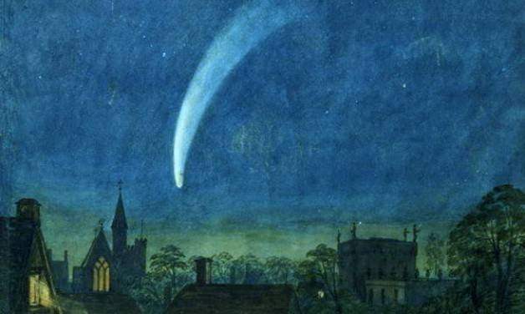

Slide 8
ANĐEO SE JAVLJA PASTIRIMA, TOMAS KOL, 1833-34
TOMAS KOL (1801-1848), AMERIČKI SLIKAR

Slide 9
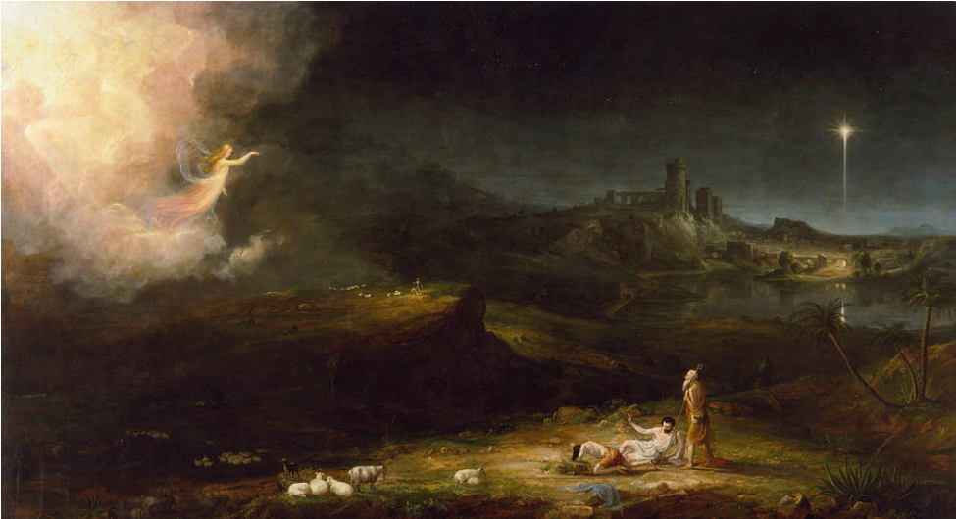

Slide 10
VEČE PRED POTOP, DŽON MARTIN, 1840
DŽON MARTIN (1789-1854), ENGLESKI SLIKAR, GRAVER I ILUSTRATOR

Slide 11
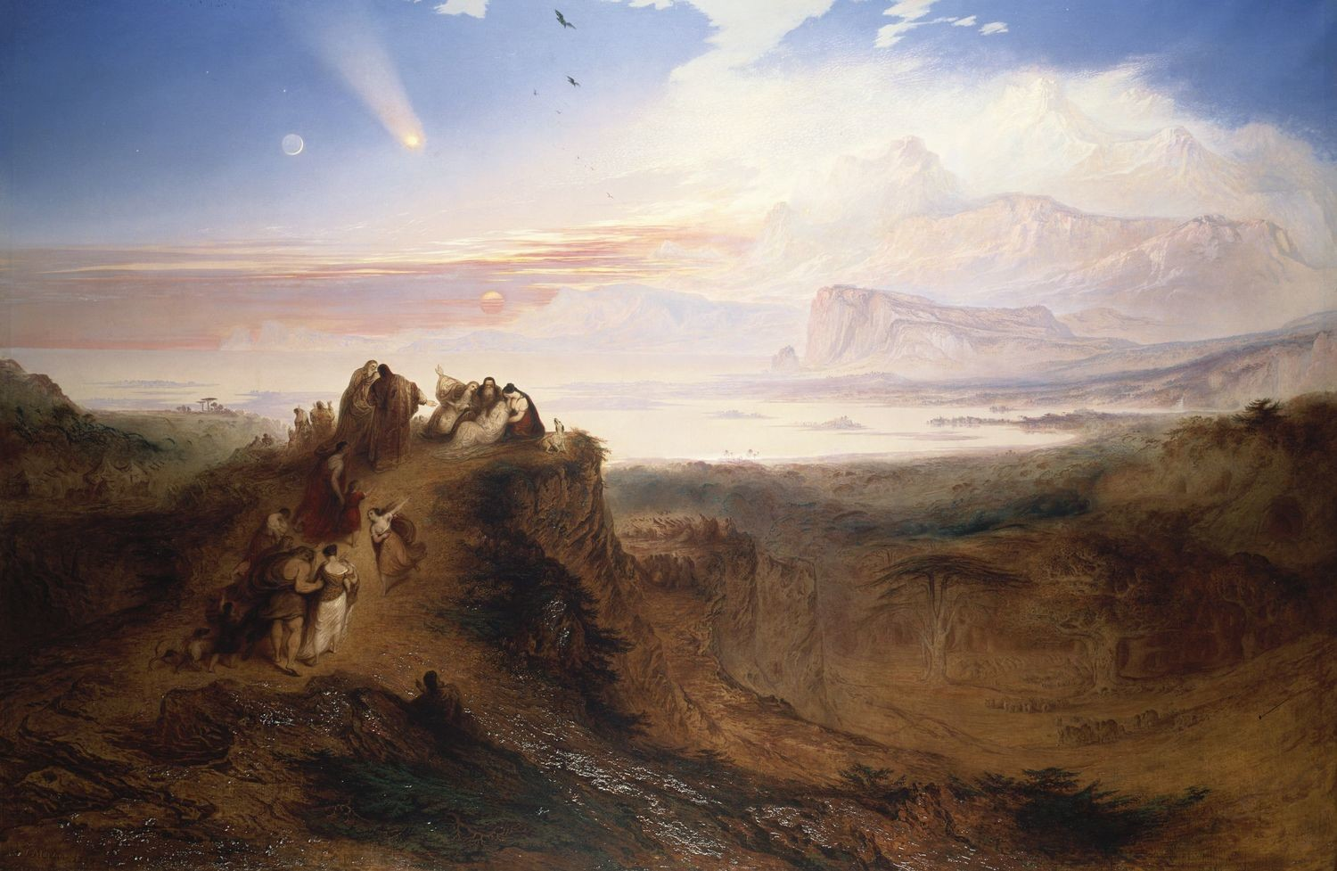

Slide 12
VITLEJEMSKA ZVEZDA,
ELIHU VEDER, 1879-80
ELIHU VEDER (1836-1923), AMERIČKI SLIKAR, SIMBOLISTA, ILUSTRATOR I PESNIK

Slide 13
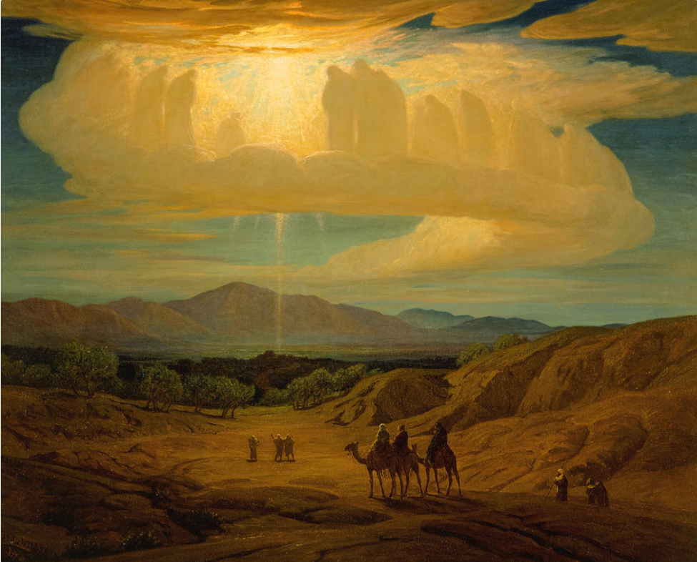

Slide 14
METEOR IZ 1860, FREDERIK EDVIN ČERČ, 1860
FREDERIK EDVIN ČERČ (1826-1900), AMERIČKI SLIKAR PEJZAŽA

Slide 15
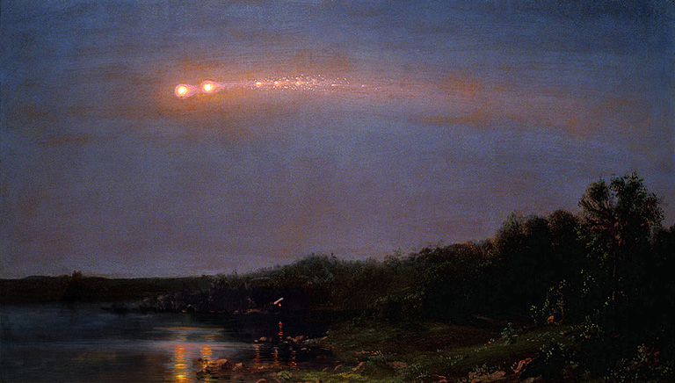

Slide 16
KOMETA NAD PUSTINJOM U ARIZONI, ČENS KAFKA
ČENS KAFKA, AMERIČKI SLIKAR I FOTOGRAF

Slide 17
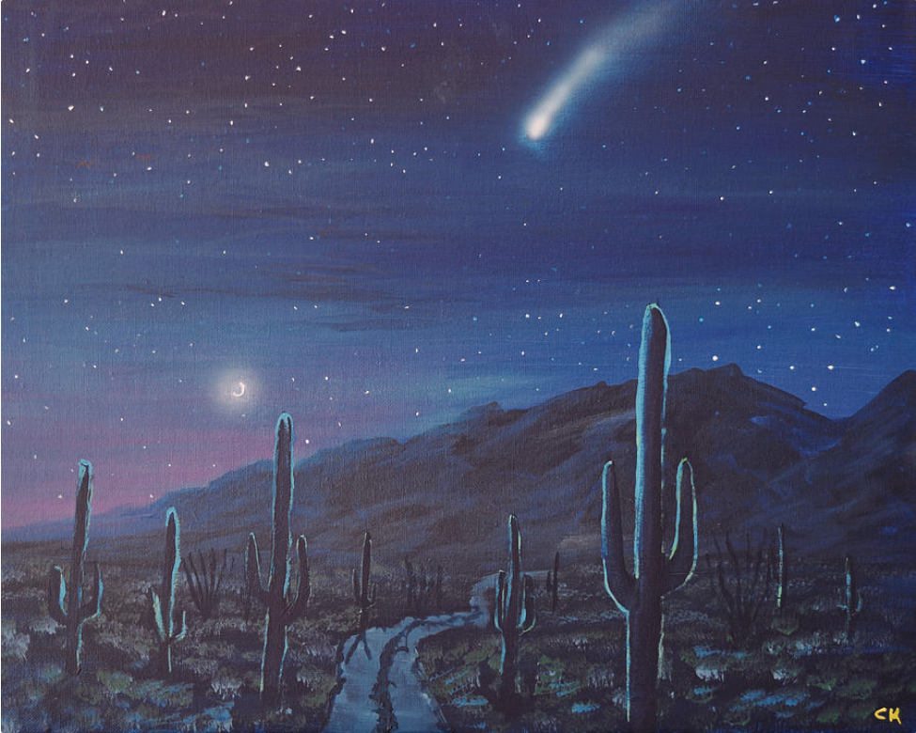

Slide 18
NEKE OD, ZA NAS, NAJZNAČAJNIJIH ZVEZDA NAŠLE SU SVOJE MESTO NA SLIKARSKOM PLATNU:
JUTARNJA ZVEZDA, ZVEZDA DANICA, PLANETA VENERA, TAČNIJE NJEN TRANZIT - PRELAZ ISPRED SUNCA – JAVLJA SE 4 PUTA U 243 GODINE.
VENERIN PRELAZ POSLUŽIO JE ZA ODREĐIVANJE SUNČEVE PARALAKSE - UDALJENOSTI ZEMLJE OD SUNCA; POSMATRAO SE RADI ODREĐIVANJA GEOGRAFSKE DUŽINE, DOK JE EKSPEDICIJA DŽEJMSA KUKA POSMATRANJEM VENERINOG PRELAZA 1769. PRECIZNO ODREDILA POLOŽAJ TAHITIJA.
SKUP ZVEZDA NAZVAN PLEJADE IGRAO JE VAŽNU ULOGU U ODREĐIVANJU SEZONE PLOVIDBE U SREDOZEMNOM MORU: SEZONA PLOVIDBE POČINJALA JE NJIHOVIM UZDIZANJEM.
POLARNA ZVEZDA, SEVERNJAČA, NAJISTAKNUTIJA JE ZVEZDA PO KOJOJ SE OD NAJSTARIJIH VREMENA ORIJENTISALO.

Slide 19
JUTARNJA ZVEZDA, JOZEF ŠERMENTOVSKI, 1874
JOZEF ŠERMENTOVSKI (1833-1876), POLJSKI SLIKAR PEJZAŽA

Slide 20
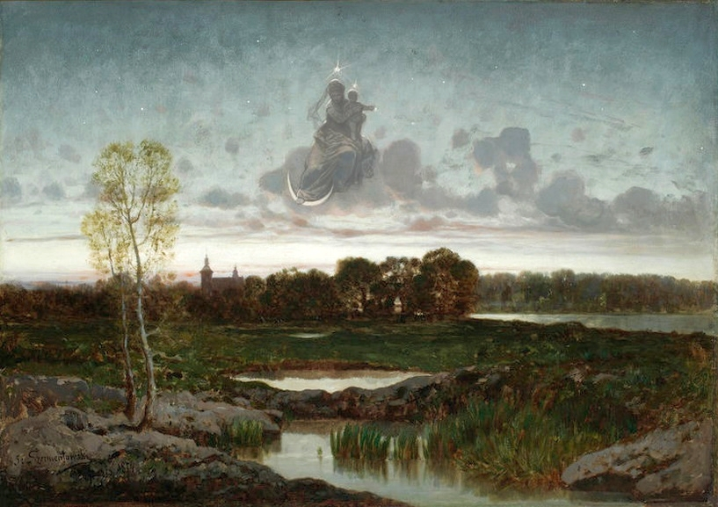

Slide 21
PLEJADE, ELIHU VEDER, 1885

Slide 22
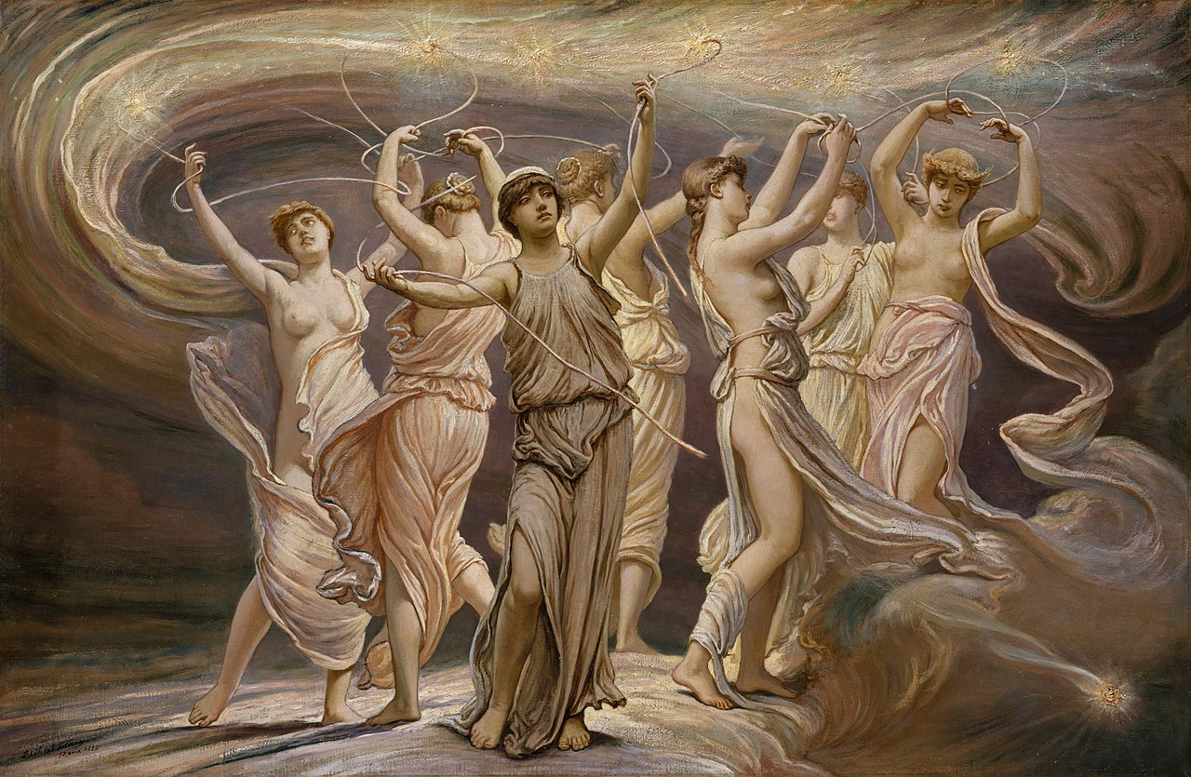

Slide 23
POLARNA ZVEZDA, LUIS RIKARDO FALERO, 1885
LUIS RIKARDO FALERO (1851-1896), ŠPANSKI SLIKAR

Slide 24
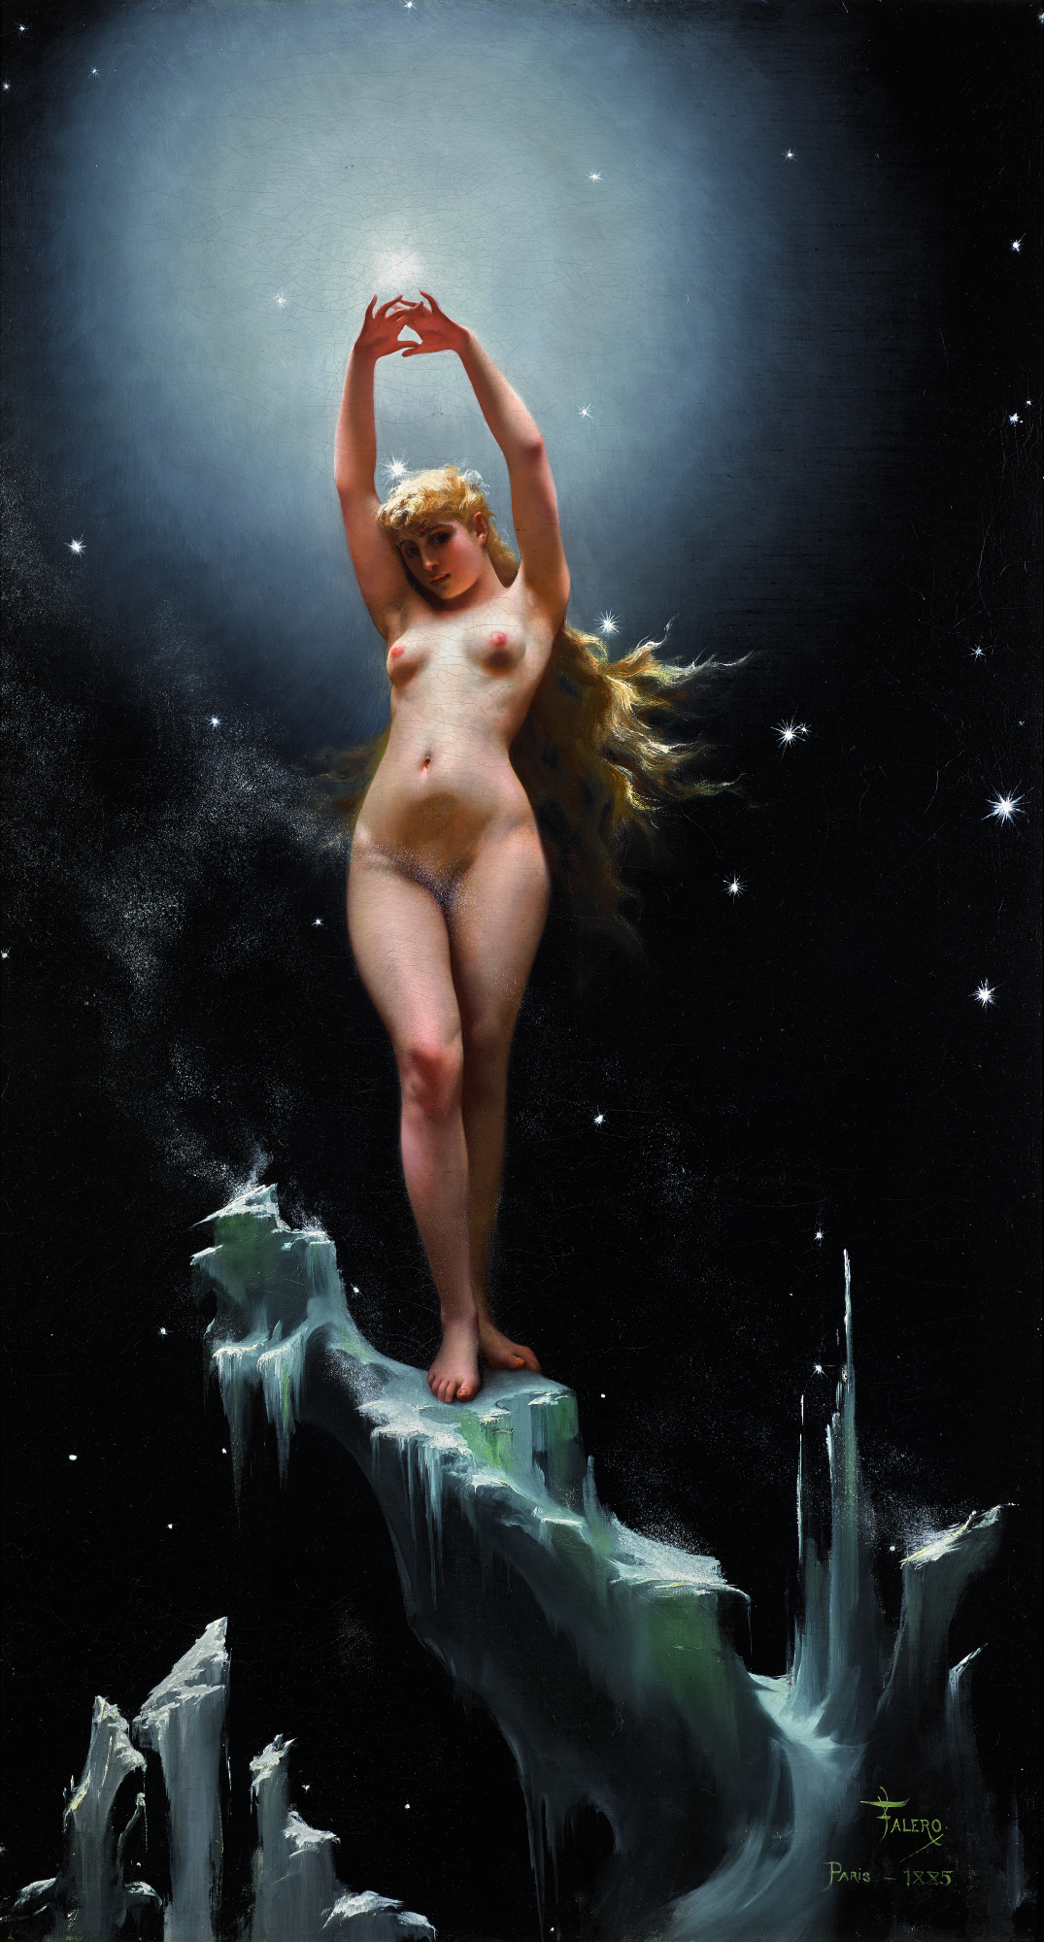

Slide 25
PRIKAZIVANJE NOĆNOG NEBA NA SLIKAMA UOBIČAJENO JE I U ZAPADNOJ I U ISTOČNOJ UMETNOSTI.
SLIKE KOJE IMAJU NOĆNU SCENU KAO TEMU MOGU BITI RELIGIOZNE ILI ISTORIJSKE SLIKE, ŽANROVSKE SCENE, PORTRETI, PEJZAŽI ITD.
NEKA UMETNIČKA DELA UKLJUČUJU RELIGIOZNE ILI FANTAZIJSKE TEME KORISTEĆI KVALITET PRIGUŠENOG NOĆNOG SVETLA ZA STVARANJE MISTERIOZNE ATMOSFERE.
IZVOR OSVETLJENJA U NOĆNOJ SCENI - BILO DA JE U PITANJU MESEC ILI VEŠTAČKI IZVOR SVETLOSTI - MOŽE BITI PRIKAZAN DIREKTNO ILI BITI IMPLICIRAN KARAKTEROM I BOJOM SVETLOSTI KOJA SE REFLEKTUJE OD PRIKAZANIH SUBJEKATA.

Slide 26
PEJZAŽ OBASJAN MESEČINOM SA MOSTOM, ART VAN DER NER, 1648–1650
ART VAN DER NER (1603-1677), HOLANDSKI SLIKAR

Slide 27
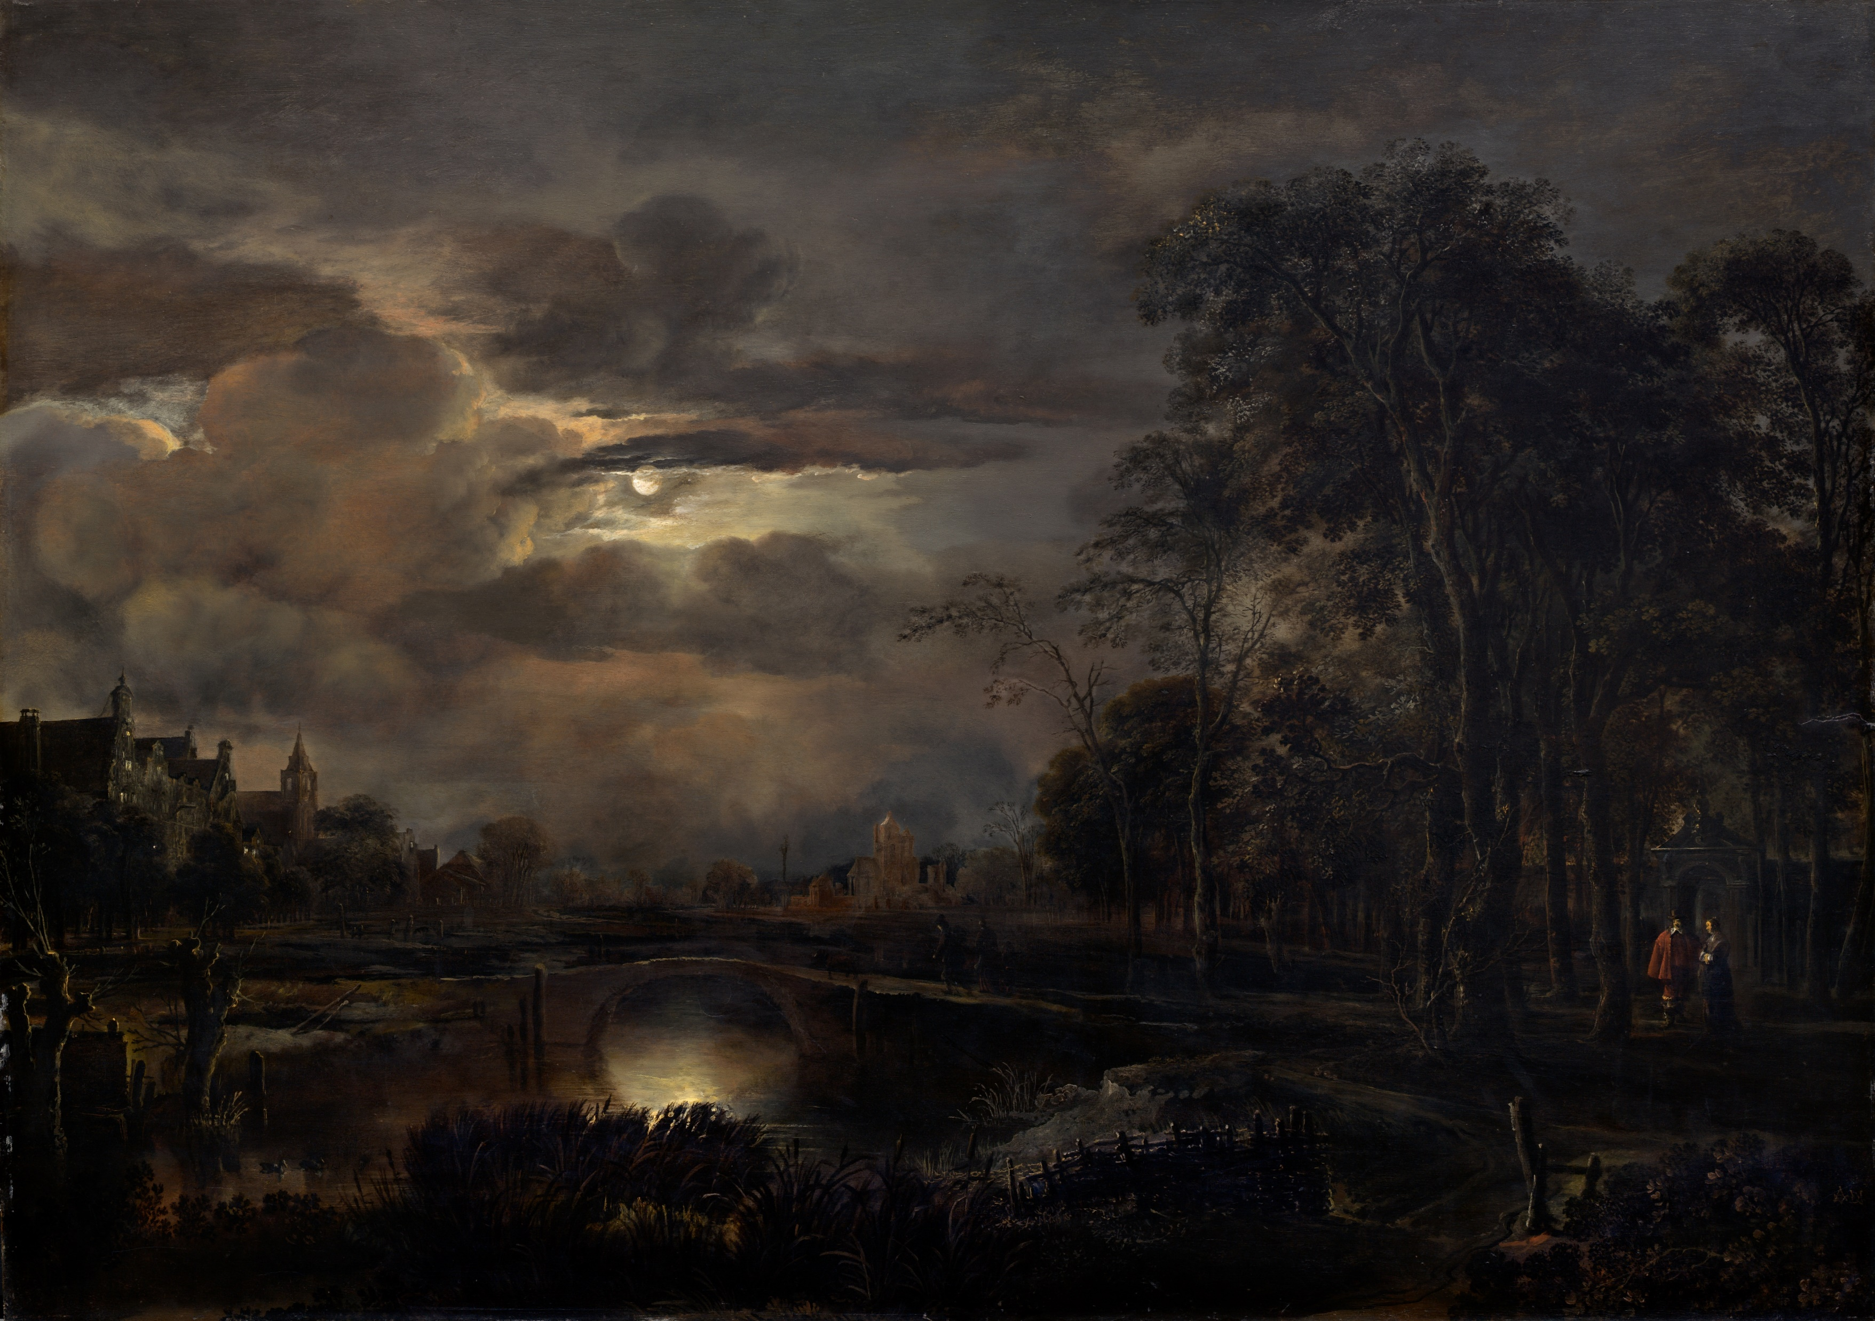

Slide 28
MESEC IZNAD VODOPADA, UTAGAVA HIROŠIGA, oko 1830
UTAGAVA HIROŠIGA (1797-1858), JAPANSKI SLIKAR

Slide 29


Slide 30
ZVEZDANA NOĆ, ŽAN FRANSOA MILE, 1850-65
ŽAN FRANSOA MILE (1814-1875), FRANCUSKI SLIKAR

Slide 31
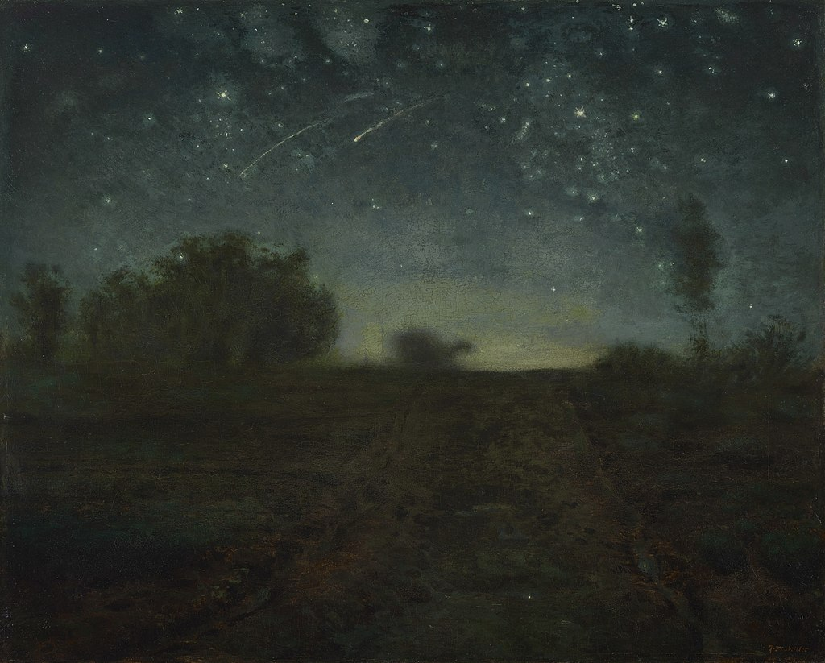

Slide 32
ZVEZDANO NEBO, POKUŠAJ, VENZEL HABLIK, 1909
VENZEL HABLIK (1881-1934), ČEŠKI SLIKAR, ARHITEKTA, DIZAJNER, GRAFIČAR

Slide 33
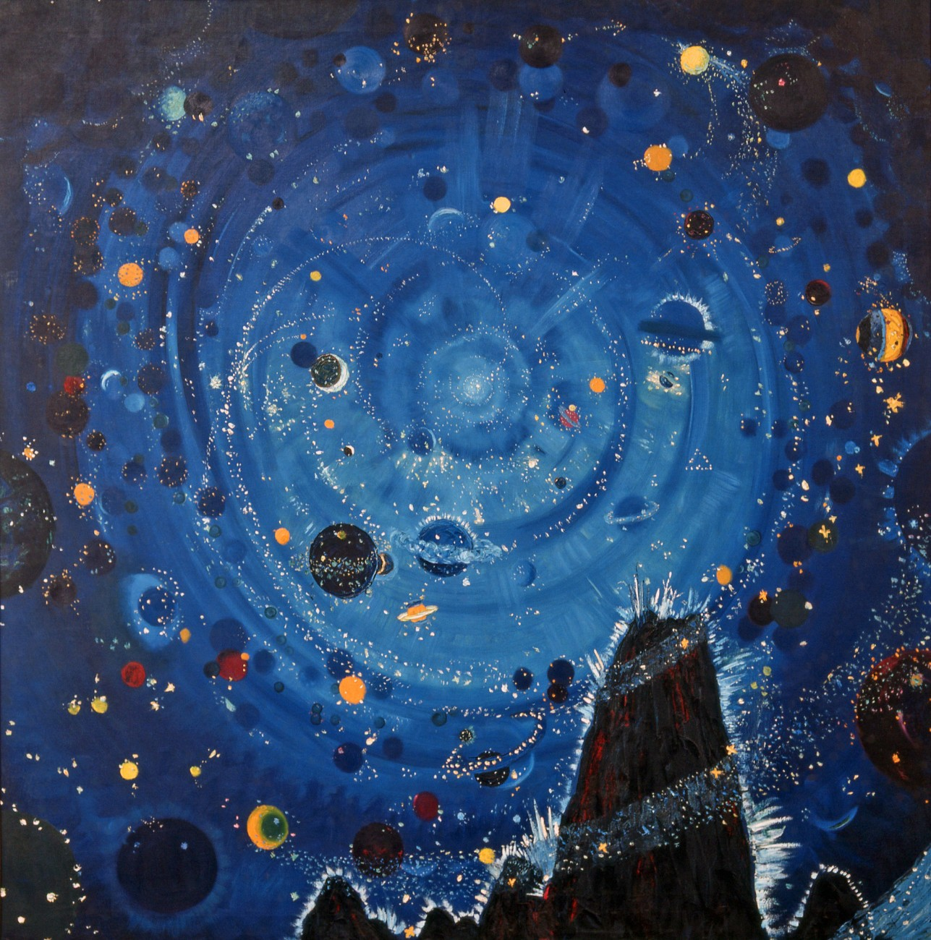

Slide 34
DOSEZANJE ZVEZDA, LUIS RIKARDO FALERO, 1885

Slide 35
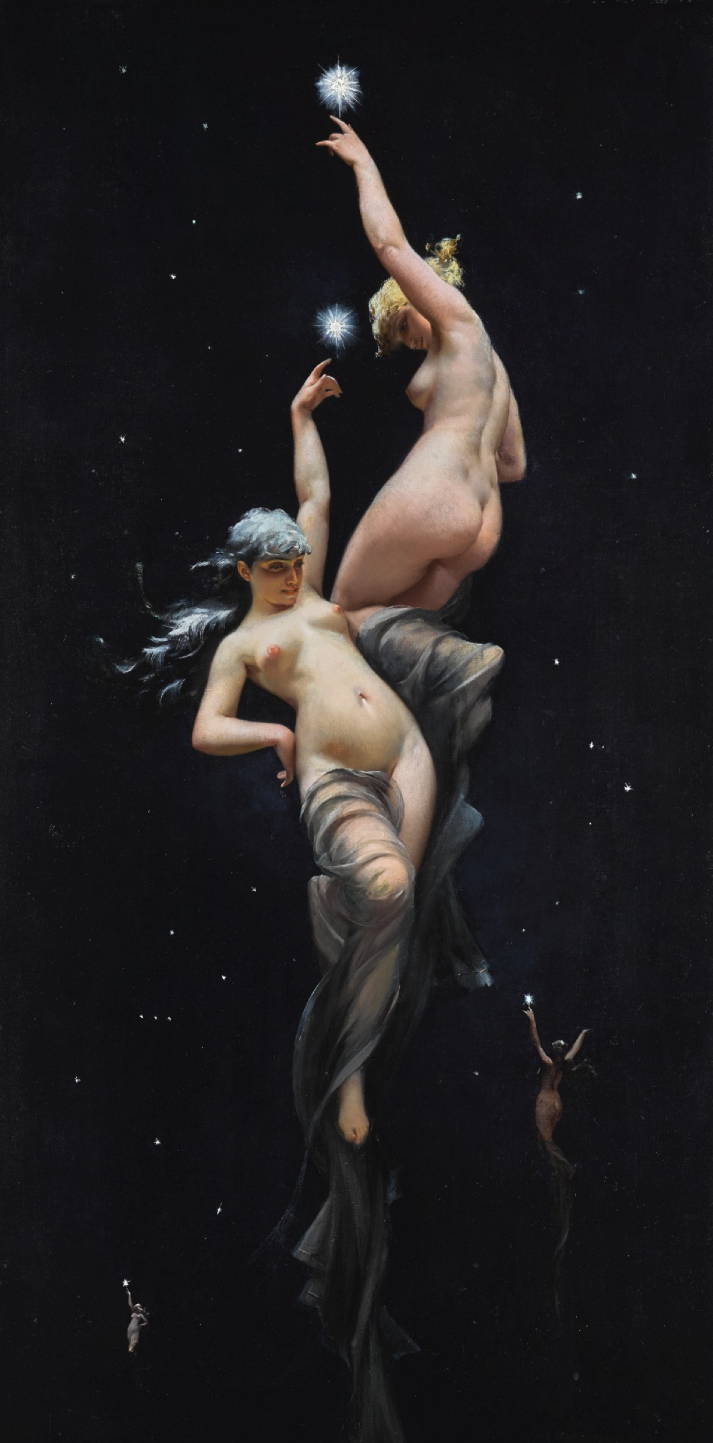

Slide 36
ZVEZDANA NOĆ, VAN GOG, 1889
VINSENT VAN GOG (1853-1890), HOLANDSKI SLIKAR, POSTIMPRESIONISTA

Slide 37
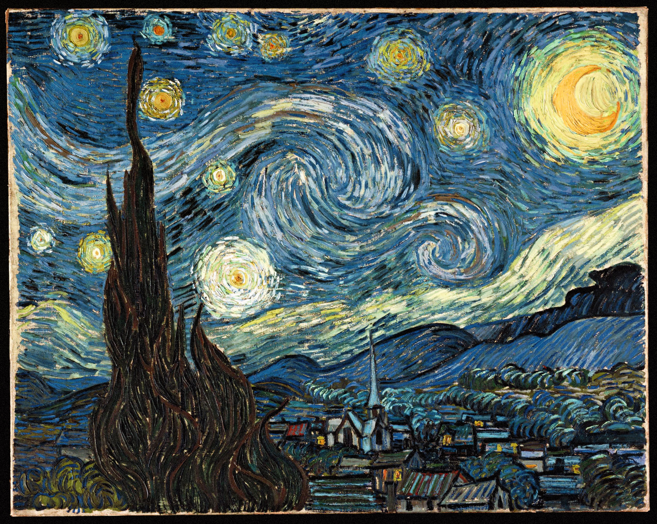

Slide 38
POD ZVEZDAMA, EDVARD MUNK, 1900-05
EDVARD MUNK (1863-1944), NORVEŠKI SLIKAR, EKSPRESIONISTA

Slide 39
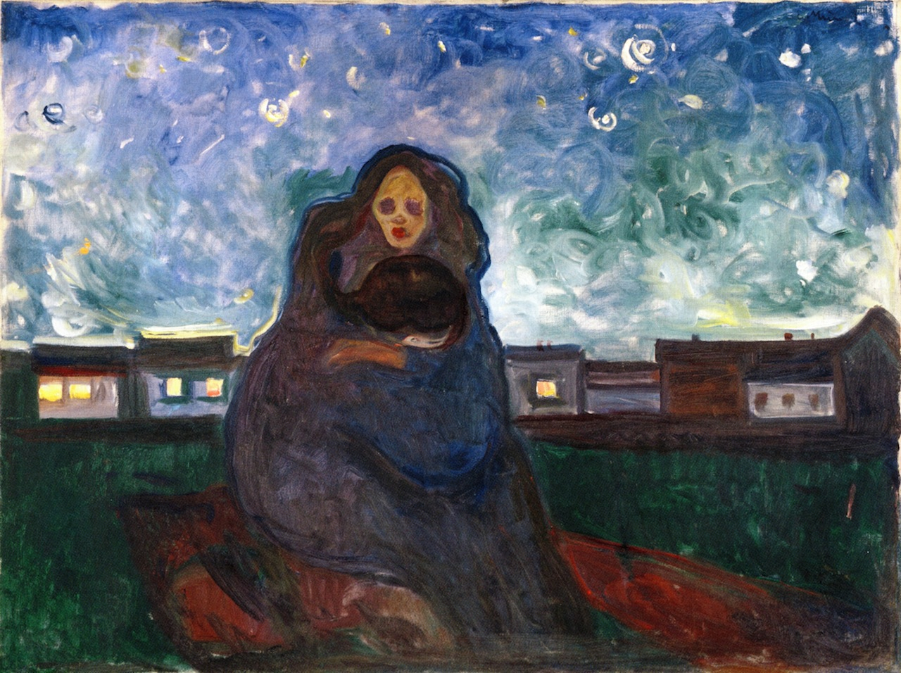

Slide 40
PEJZAŽ SA ZVEZDAMA, ANRI EDMON KROS, 1905-08
ANRI EDMON KROS (1856-1910), FRANCUSKI SLIKAR, NEO-IMPRESIONISTA

Slide 41
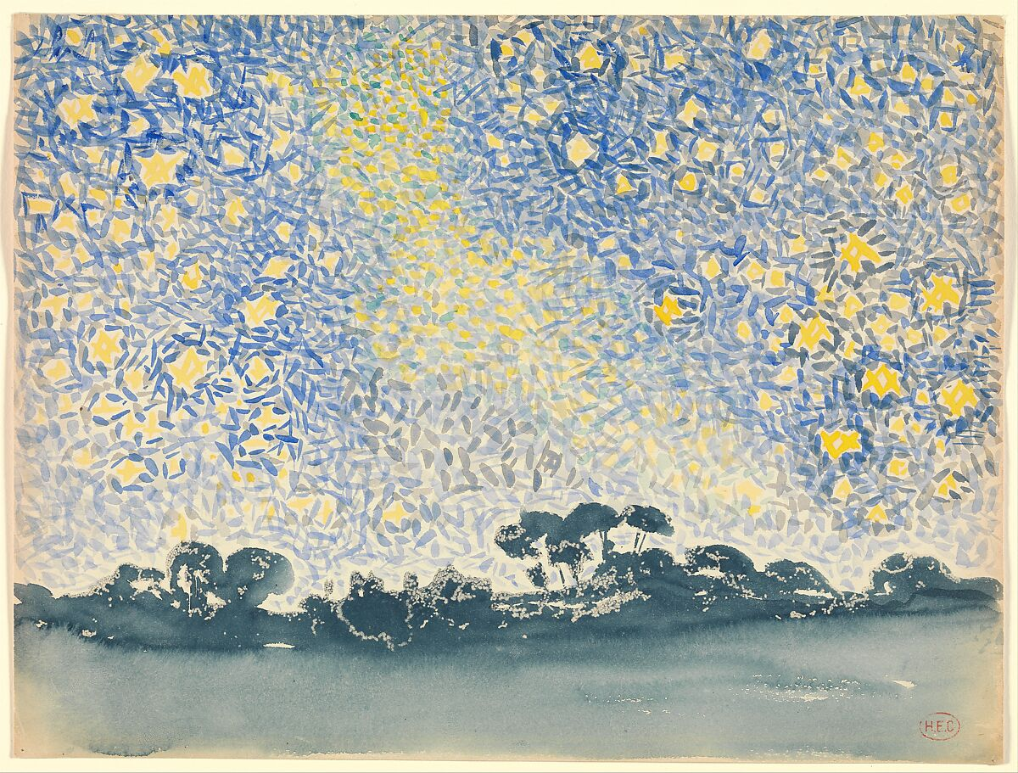

Slide 42
MISTIČNA ZAGONETKA UNIVERZUMA, MILIĆ OD MAČVE, 1978
MILIĆ STANKOVIĆ OD MAČVE (1934-2000), SRPSKI SLIKAR

Slide 43
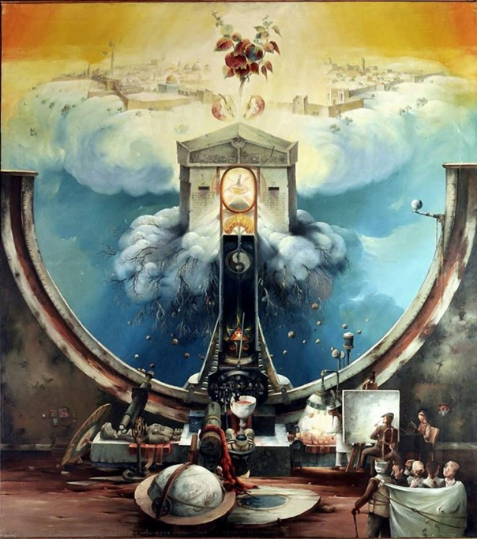

Slide 44
SPIRALNO PUTOVANJE, BORIS DEMUR, 1983-2014
BORIS DEMUR (1951-2014), HRVATSKI SLIKAR I POSTKONCEPTUALNI UMETNIK

Slide 45
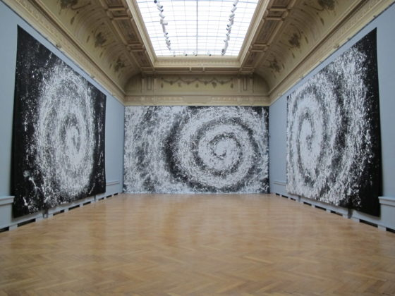

Slide 46
GAVIN JANTJES, BEZ NASLOVA, 1989-90
GAVIN JANTJES (1948), JUŽNOAFRIČKI SLIKAR

Slide 47
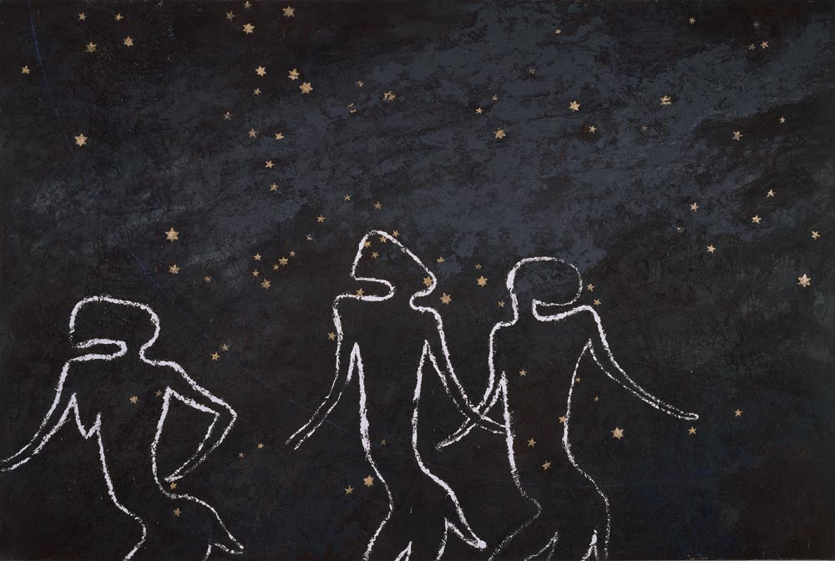

Slide 48
VILA KOROPOKUR, FUMIHIRO KATO, 2004
FUMIHIRO KATO, JAPANSKI SLIKAR

Slide 49
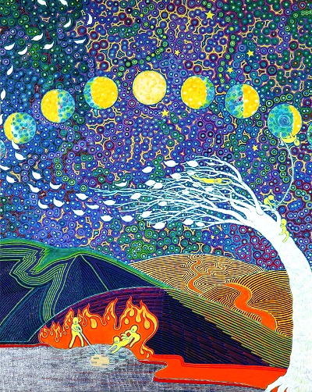

Slide 50
POREKLO, LUSI VEST, 2011
LUSI VEST, AMERIČKA SLIKARKA

Slide 51
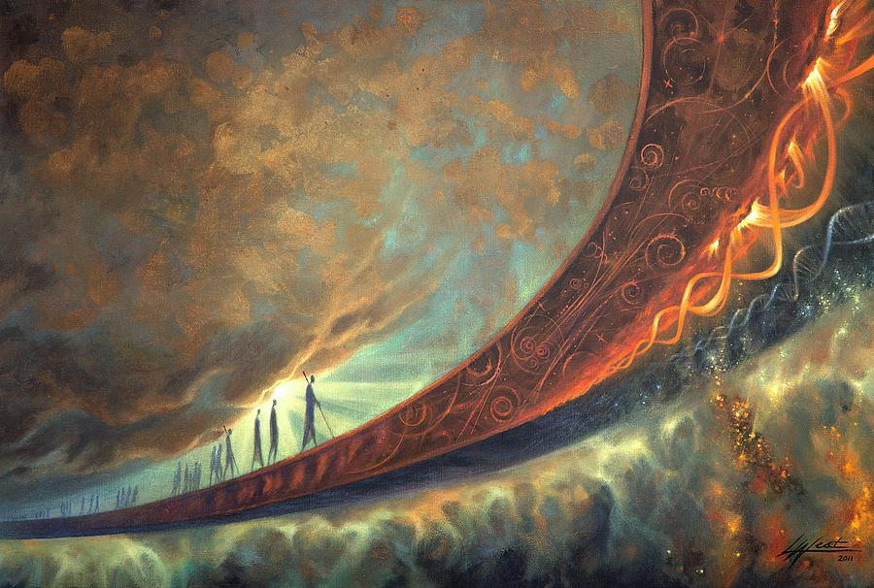

Slide 52
ZVEZDA PADALICA, KAROL SUZANA NIBUR, 2012
KAROL SUZANA NIBUR (1943-2019), AMERIČKA SLIKARKA

Slide 53
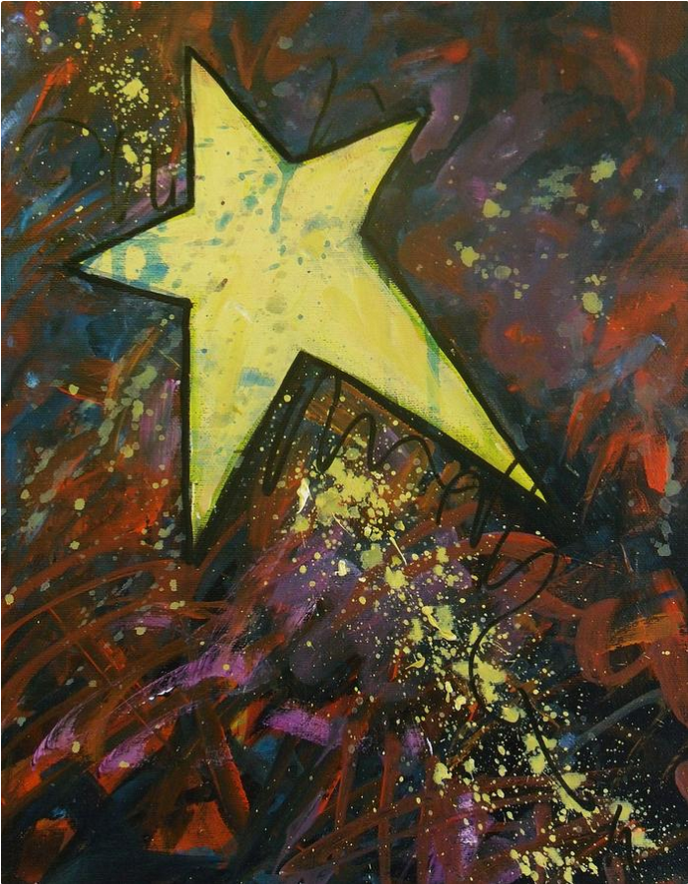

Slide 54
ZVEZDANI UMETNIK, ROBERTO VIGEND, 2014
ROBERTO VIGEND (1968), BRAZILSKI SLIKAR I ILUSTRATOR

Slide 55
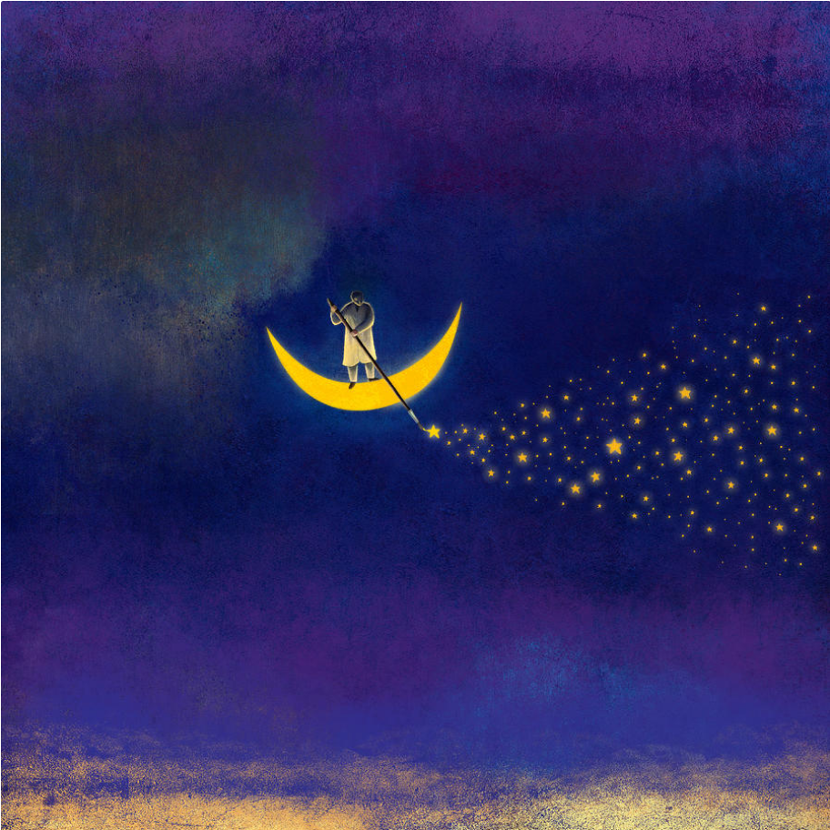

Slide 56
SELO POD ZVEZDAMA, REJČEL OLINIK, 2018
REJČEL OLINIK (1965), KANADSKA SLIKARKA

Slide 57
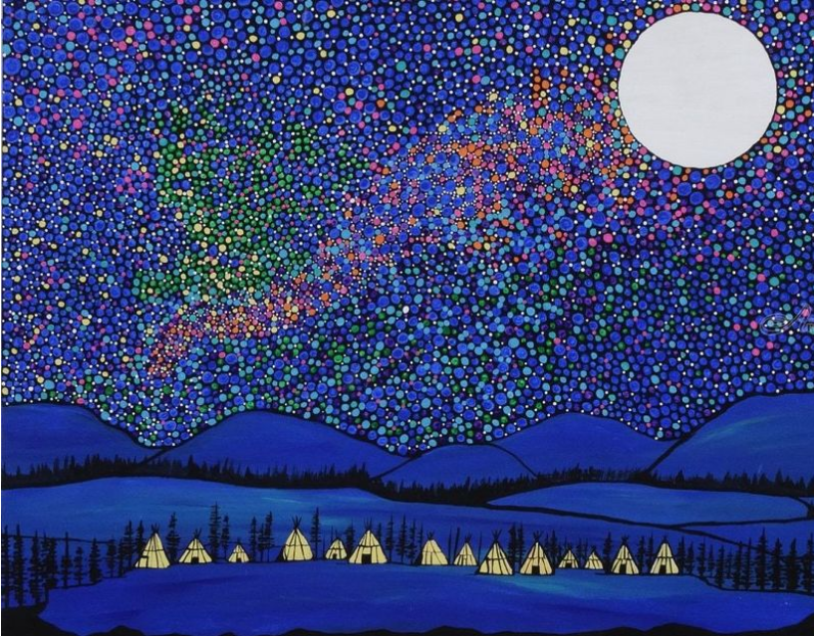

Slide 58
PLES MESECA, K. MEKOL

Slide 59
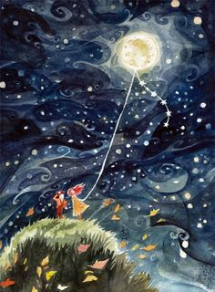

Slide 60
DEVOJKA SA ZVEZDAMA
U KOSI,
DŽORDŽINA HEFERNAN
DŽORDŽINA HEFERNAN, IRSKA SLIKARKA, NOVINARKA I UREDNICA

Slide 61
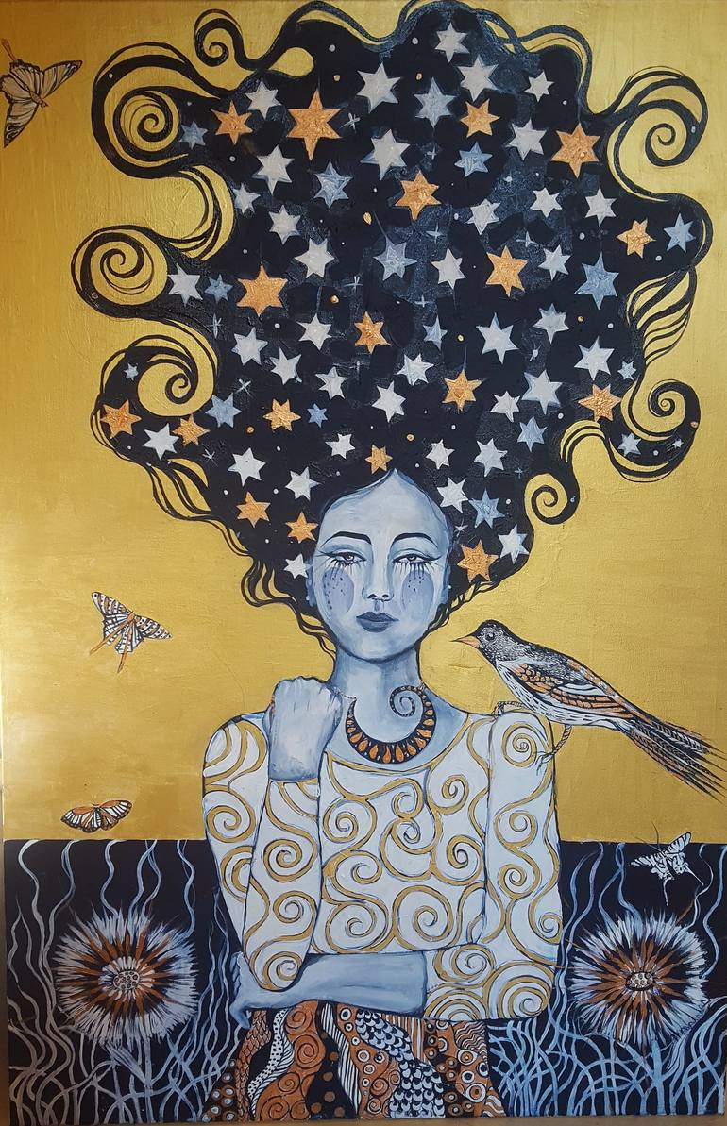

Slide 62
NA OSNOVU OVOG KRATKOG PREGLEDA VIDIMO DA SE INTERESOVANJE SLIKARA ZA ZVEZDE I UNIVERZUM NIJE SMANJIO TOKOM VEKOVA.
MOŽDA SU SE IZMENILE TEHNIKE, NAČIN SLIKANJA I PRISTUP TEMI, ALI SU PITANJA OSTALA ISTA: NAŠE MESTO POD ZVEZDAMA, UTICAJ ZVEZDA NA NAŠ ŽIVOT (DUHOVNI I FIZIČKI), NAŠE POREKLO I – NAŠA BUDUĆNOST.
ZATO, NEKA MI BUDE DOPUŠTENO DA ZAVRŠIM OVO IZLAGANJE SA PORUKOM AUSTRALIJSKE SLIKARKE SARE ROBERTS:

Slide 63
PRIPADAM NEBU I ZVEZDAMA, SARA ROBERTS
SARA ROBERTS, AUSTRALIJSKA SLIKARKA

Slide 64
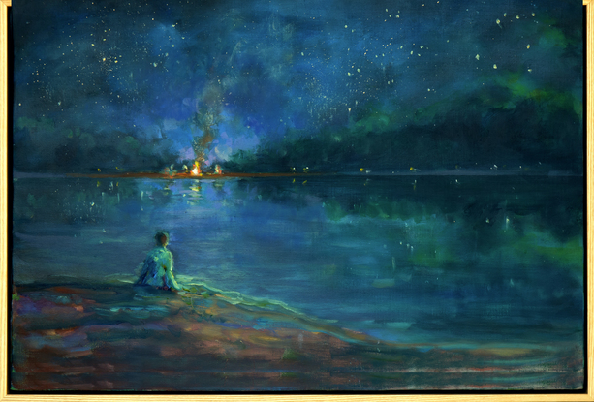

Slide 65
HVALA NA PAŽNJI

